Slide 1
VIAJE A BARCELONA
31 Mars au 6 Avril 2012

Slide 2
DEPART
SAMEDI 31 MARS à
14H

Slide 3
RETOUR
VENDREDI 6 AVRIL à
15H

Slide 4
A NE PAS OUBLIER !
LA CARTE D’IDENTITE
1 PIQUE-NIQUE POUR LE SOIR
1 PIQUE-NIQUE POUR LE PETIT-DEJEUNER
1 PIQUE-NIQUE POUR LE MIDI
(en Espagne !)

Slide 5
VOYAGE EN CAR
1 BAGAGE PAR ELEVE +
1 SAC POUR LE CAR
Le bagage ira en soute et ne sera récupérable que le dimanche soir arrivés à CANET-DE-MAR!
Dans le sac pour le car:
les pique-niques,
sac de couchage+oreiller,
affaires de travail,…

Slide 6
INTERNET - TELEPHONE
Infos en ligne sur le site du collège
http://www.saintpolroux-brest.ac-rennes.fr
Indicatif Espagne-France: 0033
Indicatif France-Espagne: 0034
ATTENTION
Penser à couper l’accès internet du portable et attention à la facture téléphonique qui peut vite monter…

Slide 7
FAMILLE
Le numéro des familles sera donné aux élèves dans le car
Pensez à un petit cadeau pour la famille qui va vous accueillir (galettes bretonnes,…)

Slide 8
VETEMENTS
Pensez à prendre tout type de tenues.
- Tenue chaude OBLIGATOIRE
(monastère de Montserrat)
Chaussures ADAPTEES à la marche
- Pas de maillot de bain

Slide 9
OBJETS DE VALEUR
Le Collège n’est pas responsable en cas de perte ou de vol
Argent de poche: 30 euros
Attention aux pickpockets!

Slide 10
SANTE
Si traitement en cours (de fond ou épisodique) donner l’ordonnance avant de partir et les médicaments à un accompagnateur pour traduction à la famille.

Slide 11
COMPORTEMENT
Le règlement du Collège s’applique (donc sanctions jusqu’au conseil de discipline possible).
 alcool, tabac, drogue, internet, photos…
-☺ politesse: respect des accompagnateurs, des familles, des autres élèves, du chauffeur… ( propreté, horaires,…)

Slide 12
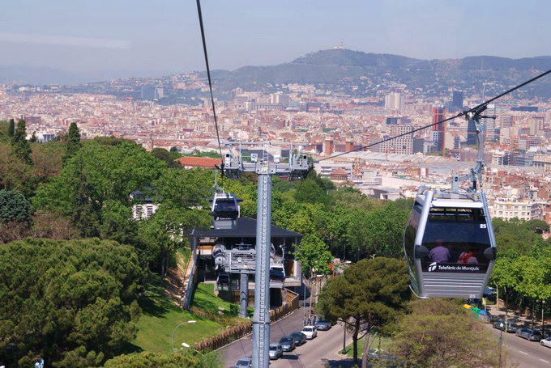
PROGRAMME
DIMANCHE 1ER AVRIL
Arrivée à Barcelone à 8h30
Journée à
MONTJUIC
Musée de l’Olympisme et du sport
Pueblo español

Slide 13
PROGRAMME
LUNDI 2 AVRIL
Matinée: Gaudi (Paseo de Gracia, La Pedrera, casa Batllo, parc Güell)
Après-midi: Visite du Camp Nou

Slide 14
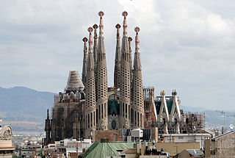
PROGRAMME
MARDI 3 AVRIL
Port et plage de la Barceloneta
Visite du port en golondrinas
Sagrada Familia

Slide 15
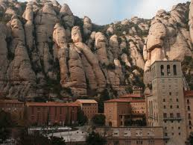
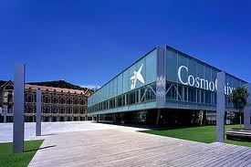
PROGRAMME
MERCREDI 3 AVRIL
Montserrat
CosmoCaixa
(musée de la Science)

Slide 16
PROGRAMME
JEUDI 5 AVRIL
Journée à Barcelone
Barrio gotico, cathédrale
Las Ramblas, marché de la Boqueria
Quartier El Borne
Parc de la Ciutadella…
Puis départ à 20h30 vers Brest…

